Slide 1
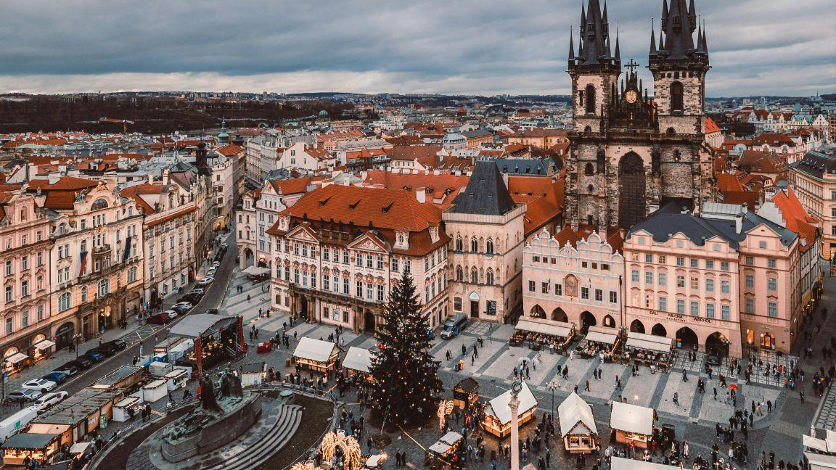

SOUCITNÉ ZACHÁZENÍ
S KAPRY
V RÁMCI VÁNOČNÍCH SVÁTKŮ
Jiří Pospíšil
Jana Komrsková
Ondřej Slavík

Slide 2
Smysl kampaně
Nikomu nezakazujeme prodej, nákup či konzumaci kaprů!
Cílem kampaně je pokusit se přispět k soucitnějšímu zacházení s kapry
Měli bychom usilovat o to, aby se cesta kapra z kádě na náš stůl obešla bez dalšího trápení

Slide 3

Vizualizace kampaně #1

Slide 4

Vizualizace kampaně #2

Slide 5

Vizualizace kampaně #3

Slide 6
Kdy a kde plakáty uvidíte?
Kampaň poběží od 10.12. do 23.12.
Obrazovky městského mobiliáře
Print (Metro, Blesk, Náš Region)
Online (idnes.cz, novinky.cz , aktualne.cz, seznam.cz aj.)
Rámečky v metru

Slide 7
Webová stránka kampaně
Ke kampani vznikla také speciální webová stránka v rámci portálu Praha.eu
https://praha.eu/vanoce-pro-kapry
Veškeré informace v kampani jsou na webu k dispozici
Naleznete tam také článek pana profesora Slavíka

Slide 8

Kapři v číslech

Slide 9
Stejně jako se v Praze staráme o nejrůznější poraněná či slabá zvířata, měli bychom věnovat pozornost i těm, jejichž trápení není slyšet.
Celkem je v ČR 1500 prodejních míst kaprů (evidence SVS)
13 procent prodaných kaprů si zákazník odnáší domů živých
V loňském roce bylo pro vánoční prodej vyloveno 16 tun kaprů
Kapr představuje 85,9 procenta z objemu všech ulovených ryb v ČR

Slide 10

Problematika prodeje kaprů očima odborníka
Prof. Mgr. Ondřej Slavík, Ph.D. (Česká zemědělská univerzita)

Slide 11

Děkujeme za pozornost

